Slide 1
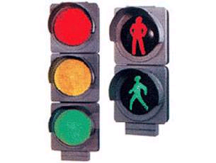
Разработка алгоритма управления системой светофоров
Презентация выполнена Пилецкой А.А.
Ученицей 11 класса лицея 1580
Научный руководитель: Урусов Андрей Витальевич
1

Slide 2
Цели работы.
Изучить движение транспортных средств на перекрёстке
Создать модель перекрёстка, отражающую работу реального перекрёстка
Описать две системы управления: адаптивную и с фиксированным временем переключения сигнала светофора
Сравнить эффективность двух систем управления
Сделать вывод об эффективности использования системы управления на существующем перекрёстке.
2

Slide 3
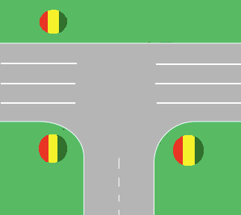
Объект моделирования
3

Slide 4
Модель
!1 часть
генерирует поток
машин,
появляющихся на
перекрёстке
2 часть
отвечает за моделирование системы управления светофорами
3 часть
моделирует отъезд транспортных средств с перекрёстка
4

Slide 5
эксперименты
Проект
первая модель
вторая модель
система управления с фиксированным временем переключения сигнала светофора
адаптивная система управления системой светофоров
5

Slide 6
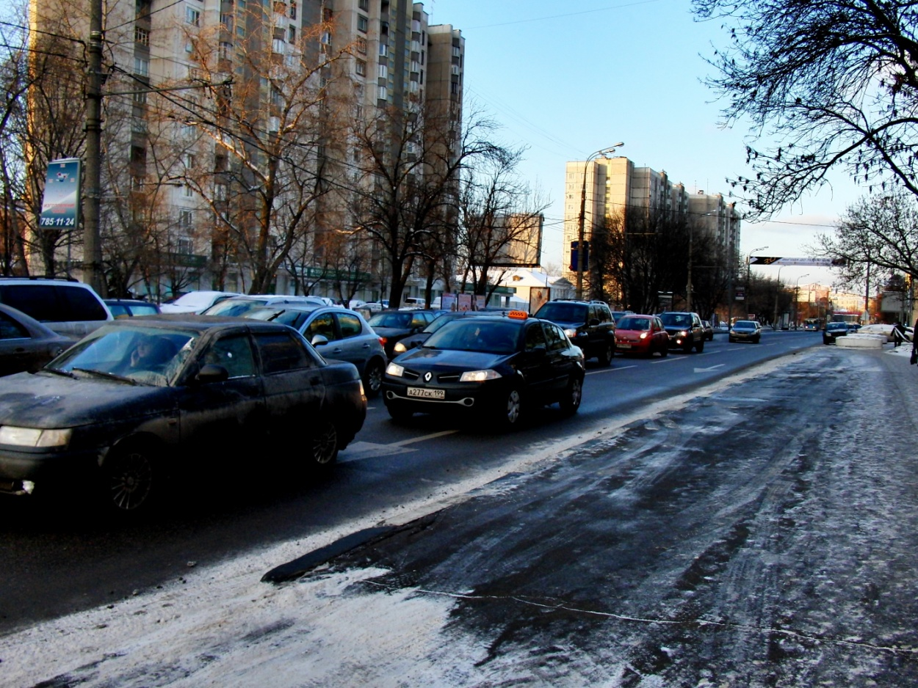
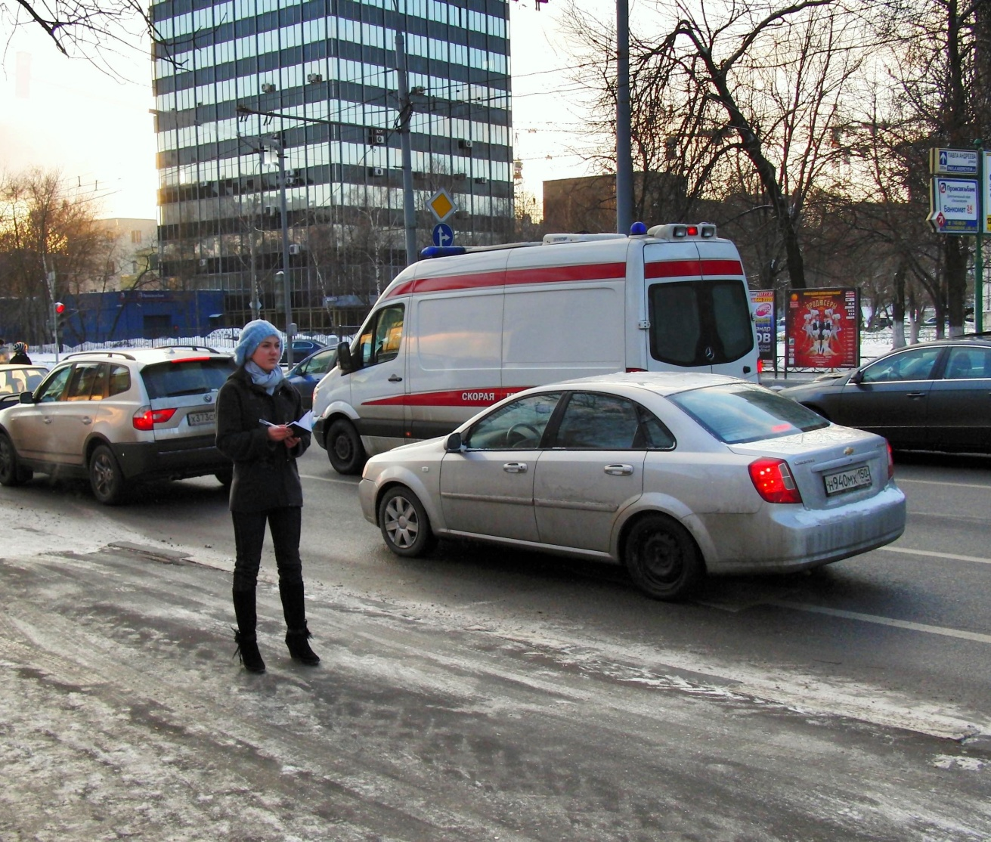
Статистические данные
6

Slide 7
Сбор статистических данных
Длина пробки максимальна в 18 : 00
7

Slide 8
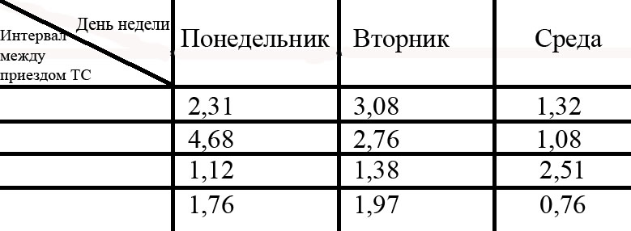
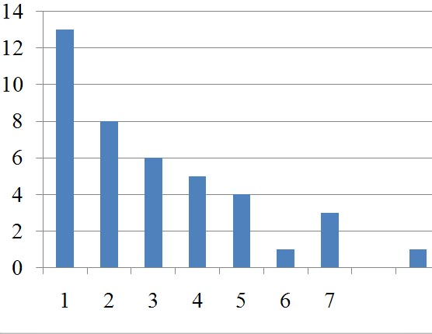
Сбор статистических данных
…
…
Экспоненциальный
закон распределения
4 интервал между приездом ТС
…
…
…
8

Slide 9
Эксперименты
Первая модель
Оптимальная длительность сигналов светофоров
главная дорога:
зелёный – 40 секунд, красный – 15 секунд
второстепенная дорога:
зелёный – 15 секунд, красный – 40 секунд
Вторая модель
Средняя длина пробки, м | Время в пробке, с | Пропускная способность перекрёстка, маш/мин
31,58 | 31,98 | 85
Средняя длина пробки, м | Время в пробке, с | Пропускная способность перекрёстка, маш/мин
24,11 | 16,33 | 97
9

Slide 10
Результаты и выводы.
1) созданы две модели перекрёстка, в которых отражена работа двух систем управления
2) проведены эксперименты с моделями
3) выявлено, что адаптивная система управления эффективнее системы управления с фиксированным временем переключения
4) вывод об эффективности использования адаптивной системы управления на реальном перекрёстке
10

Slide 11
СПАСИБО ЗА ВНИМАНИЕ
11

